Slide 1
ARSITEKTUR DAN PROTOKOL

Slide 2
PENGENALAN
Strutur berlapis dari hardware dan software yang mendukung pertukaran data diantara sistem seperti sebuah aplikasi terdistribusi. (Contoh: e-mail atau file transfer)
Setiap protokol terdiri dari satu set peraturan.
Tugas dari komunikasi hingga kedalam modul
Sebagai contoh file transfer dapat menggunakan tiga modul
File transfer application
Modul Pelayanan Komunikasi
Modul akses jaringan

Slide 3
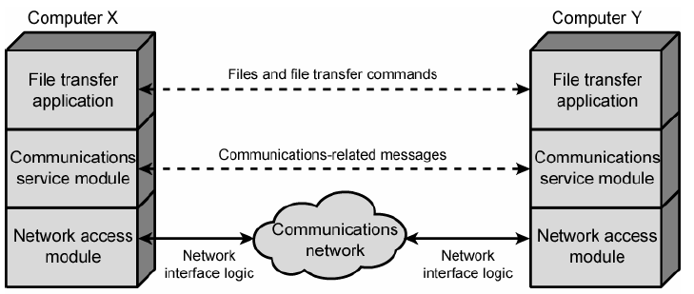
Arsitektur File Transfer yang Disederhanakan

Slide 4
Kenapa Kita Butuh Arsitektur dan Protokol?
Contoh: File transfer
Sumber harus mengaktifkan jalur komunikasi atau menginformaasikan jaringan tujuan.
Sumber harus memastikan bahwa tujuan siap menerima informasi.
Aplikasi File transfer pada sumber harus memeriksa bahwa file management system tujuan akan menerima dan menyimpan file pengirim
Mungkin membutuhkan file format translation
Tugas-tugas dipecah menjadi terperinci
Diterapkan terpisah dalam tumpukan yang berlapis
Fungsi dibutuhkan dalam kedua sistem
Mengaktifkan peer layers untuk berkomunikasi

Slide 5
ARSITEKTUR PROTOKOL STANDAR
Dibutuhkan oleh peralatan untuk berkomunikasi
Penjual mempunyai barang yang lebih mudah dipasarkan
Pembeli dapat menegaskan peralatan berdasarkan standar
2 standar:
OSI Reference model
Tak pernah digunakan sesuai rencana awal
TCP/IP protocol suite
Paling banyak digunakan
IBM Systems Network Architecture (SNA)

Slide 6
ELEMEN KUNCI SUATU PROTOKOL
Syntax
Membuat sebuah format block data yang dimengerti oleh semua
Semantics
Mengontrol informasi untuk berkoordinasi dan penanganan kesalahan
Timing
Menyingkronkan waktu untuk fungsi seperti speed matching dan sequencing

Slide 7
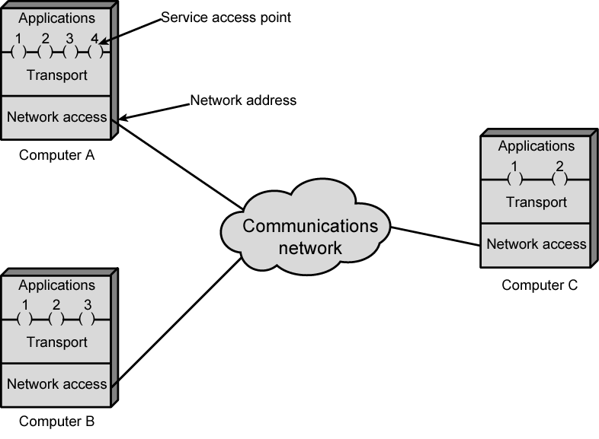
ARSITEKTUR PROTOKOL DAN JARINGAN

Slide 8
PROTOCOL DATA UNITS (PDU)
Protokol-protokol digunakan untuk berkomunikasi pada setiap lapisan
Informasi kontrol ditambahkan pada data pengguna disetiap lapisan
Transport layer memungkinkan pembagian data pemakai
Setiap bagian ditambahkan sebuah transport
Tujuan SAP (port)
Nomor Sekuensi
Kode Deteksi Kesalahan
Hal-hal diatas membutuhkan sebuah transport protocol data unit

Slide 9
OSI (OPEN SYSTEM INTERCONNECTION)
Dibangun oleh International Organization for Standardization (ISO)
7 lapisan
Sistem yang terlambat dikeluarkan sehingga didahului oleh standar TCP/IP

Slide 10
MODEL OSI
Sebuah model lapisan
Setiap lapisan merupakan satuan dari fungsi komunikasi yang dibutuhkan
Setiap lapisan bersandar pada lapisan bawahnya untuk melaksanakan fungsi yang lebih primitif
Setiap lapisan melayani lapisan atasnya
Perubahan dalam sebuah lapisan tidak membutuhkan perubahan pada lapisan lainnya

Slide 11
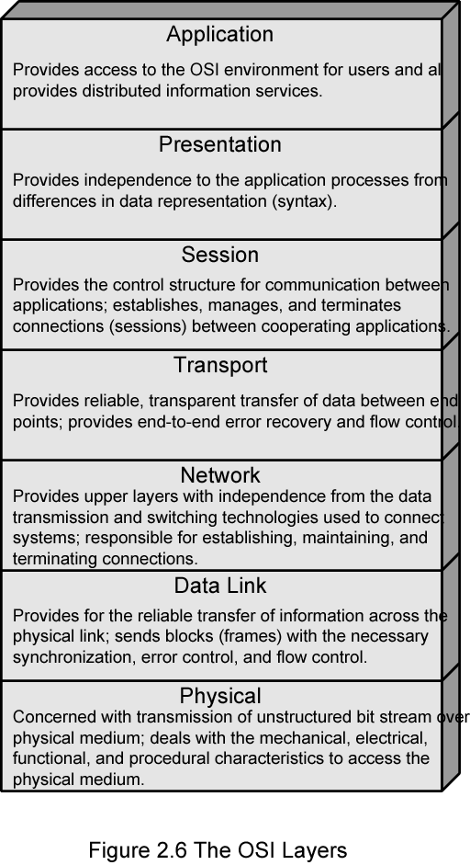
LAPISAN OSI
APPLICATION
PRESENTATION
PRESENTATION
Menentukan format data yang dipindah, menentukan syntax, modifikasi seleksi dan subsequent. Contoh: kompresi dan enkripsi data
SESSION
Mengontrol dialog diantara aplikasi pada ujung sistem.
TRANSPORT
Menyediakan mekanisme perubahan data diantara ujung sistem. Menjamin bahwa data yang dikirim bebas dari kesalahan, tidak terduplikasi dan hilang.
APPLICATION
Menyediakan akses ke lingkungan OSI bagi program aplikasi, berisi fungsi manajemen dan mekanisme untuk mendukung aplikasi yang didistribusikan.
DATA LINK
Mengupayakan agar link fisik cukup baik dan menyediakan fasilitas pengaktifan, pertahanan dan nonaktif suatu link.
PHYSICAL
Mencakup physical interface diantara peralatan dan aturan bit-bit yang dilewatkan.
NETWORK
Menyediakan Transfer informasi diantara ujung sistem. Sistem berdialog dengan jaringan untuk menentukan alamat tujuan dan meminta fasilitas jaringan tertentu seperti prioritas.
SESSION
TRANSPORT
NETWORK
DATA LINK
PHYSICAL

Slide 12
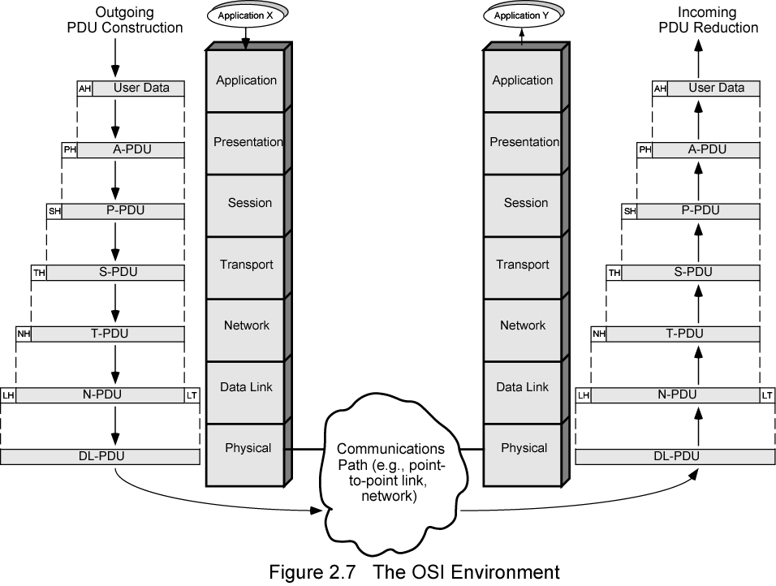
LINGKUNGAN OSI

Slide 13
ELEMEN STANDARISASI
Spesifikasi Protokol
Digunakan diantara lapisan yang sama dalam dua sistem
Dapat melibatkan OS yang berbeda
Spesifikasi protokol harus persis
Format of data units
Semantics of all fields
allowable sequence of PCUs
Definisi Pelayanan
Deskripsi fugsional tentang apa yang disediakan
Pengalamatan
Referenced by SAPs

Slide 14
PROTOKOL ARSITEKTUR TCP/IP
Dibangun oleh US Defense Advanced Research Project Agency (DARPA) untuk packet switched network (ARPANET)
Digunakan oleh global Internet
Tidak ada official model tapi digunakan.
Application layer
Host to host or transport layer
Internet layer
Network access layer
Physical layer

Slide 15
LAPISAN TCP/IP
APPLICATION
TRANSPORT
APPLICATION
Menyediakan komunikasi diantara proses atau aplikasi pada host-host terpisah.
TRANSPORT
Menyediakan layanan transfer data ujung ke ujung. Meliputi mekanisme keandalan, menyembunyikan detail jaringan yang mendasari.
INTERNET
Berkaitan dengan routing data dari sumber ke host tujuan melewati jaringan melalui router.
NETWORK ACCES
Berkaitan dengan logical interface diantara suatu ujung sistem dan jaringan.
PHYSICAL
Menentukan karakteristik-karateristik media transmisi, rata-rata pensinyalan dan skema pengkodean sinyal.
INTERNET
NETWORK ACCES
PHYSICAL

Slide 16
TCP
Lapisan transport biasanya Transmission Control Protocol
Koneksi yang dapat dipercaya
Connection-Oriented
Asosiasi logic temporer diantara entitas dalam sistem berbeda
TCP PDU
Disebut TCP segment
Termasuk port sumber dan tujuan (c.f. SAP)
Identifikasi pengguna yang aktif (aplikasi)
Koneksi merujuk pada pasangan port
Segment jalur TCP diantara entitas pada setiap koneksi
Contoh: FTP

Slide 17
UDP
Alternatif TCP adalah User Datagram Protocol
Pengiriman tidak terjamin
Connectionless
Tidak memerlukan pemeliharaan sekuensi
Tidak ada proteksi melawan duplikasi
Minimum overhead
Menambahkan pengalamatan port pada IP

Slide 18
LEVEL PENGALAMATAN
Level dalam arsitektur pada entitas yang dinamakan
Alamat unik untuk setiap ujung sistem (komputer) dan router
Network level address
IP atau internet address (TCP/IP)
Proses didalam sistem
Port number (TCP/IP)

Slide 19
ALUR OPERASI SISTEM
Proses berasosiasi dengan port 1 dalam host A mengirim pesan pada port 2 dalam host B
Proses pada A memberikan pesan pada TCP untuk dikirim ke port 2
TCP memberikan kepada IP untuk mengirim ke host B
IP memberikan pada network layer (e.g. Ethernet) untuk dikirim ke router J
Proses menghasilkan seperangkat PDU

Slide 20
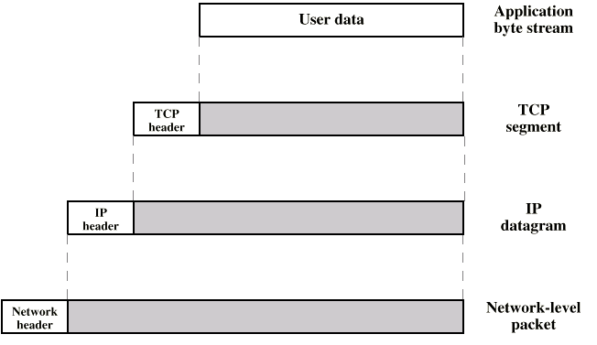
PDU dalam TCP/IP
Contoh header:
Destination port
Sequence number
Checksum

